Slide 1

Je compose pour vous avec ma douce et fidèle amie
Le temps passe vite et ces photos sont là pour nous le rappeler N° 1
par Lande

Slide 2
Je compose pour vous avec ma douce et fidèle amie
Des objets qui ont évolué ou qui se sont usés, ou des personnes qui ont pris de l’âge, le quotidien a énormément de façons de nous montrer que le temps passe. Et parfois il passe trop vite. Ces quelques photos vous rappelleront que parfois les années filent sans qu’on s’en rende compte.

Slide 3
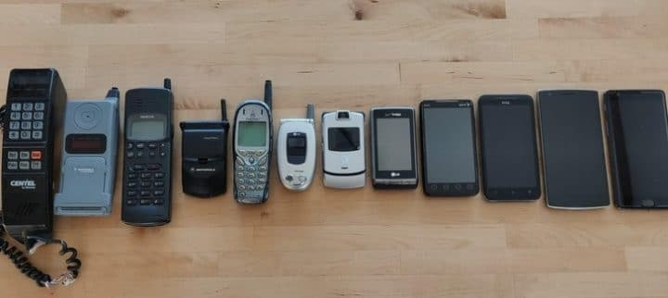
Je compose pour vous avec ma douce et fidèle amie

Slide 4
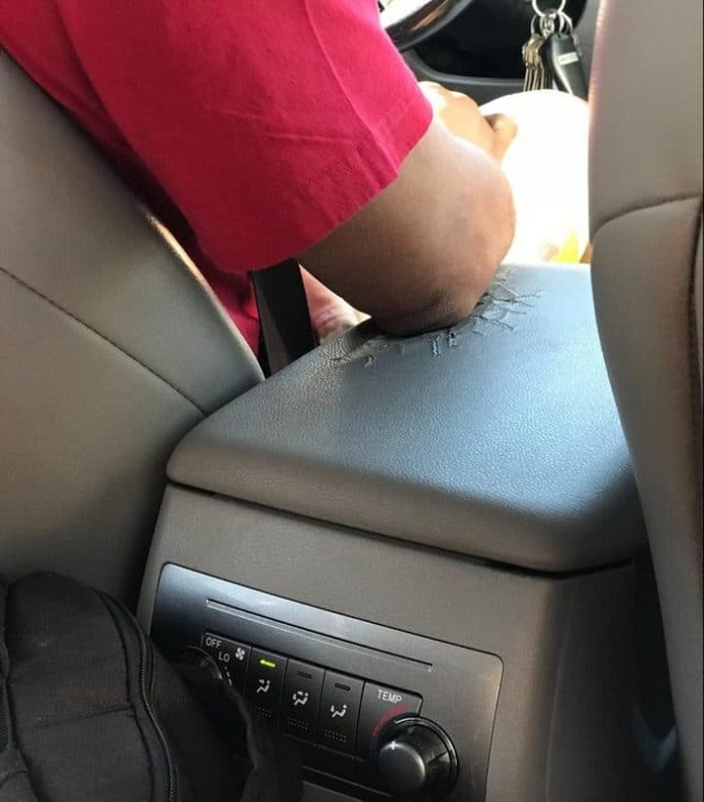
Je compose pour vous avec ma douce et fidèle amie

Slide 5
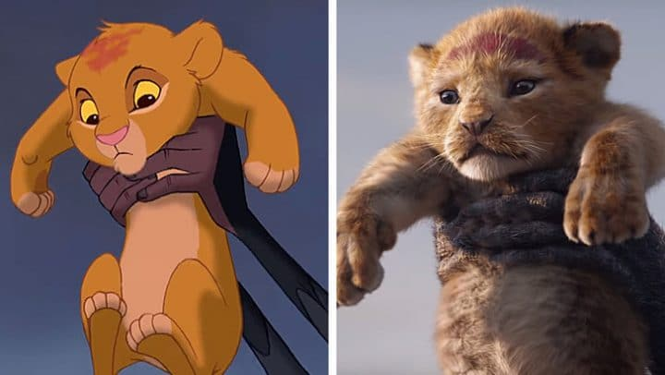
Je compose pour vous avec ma douce et fidèle amie

Slide 6
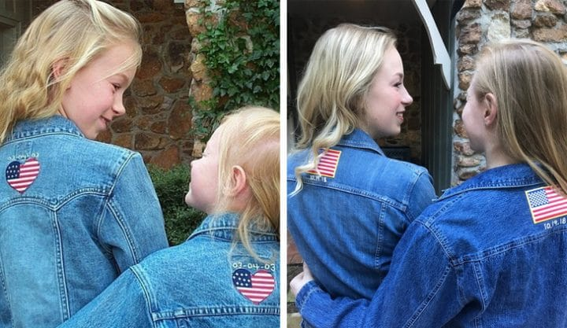
Je compose pour vous avec ma douce et fidèle amie

Slide 7
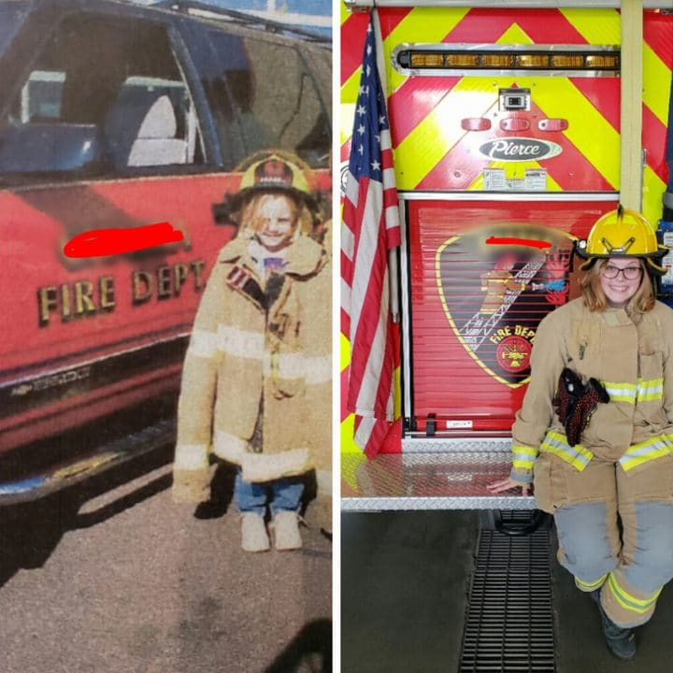
Je compose pour vous avec ma douce et fidèle amie

Slide 8
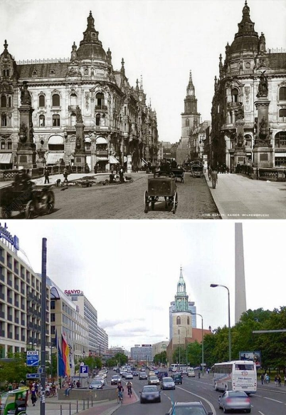
Je compose pour vous avec ma douce et fidèle amie

Slide 9
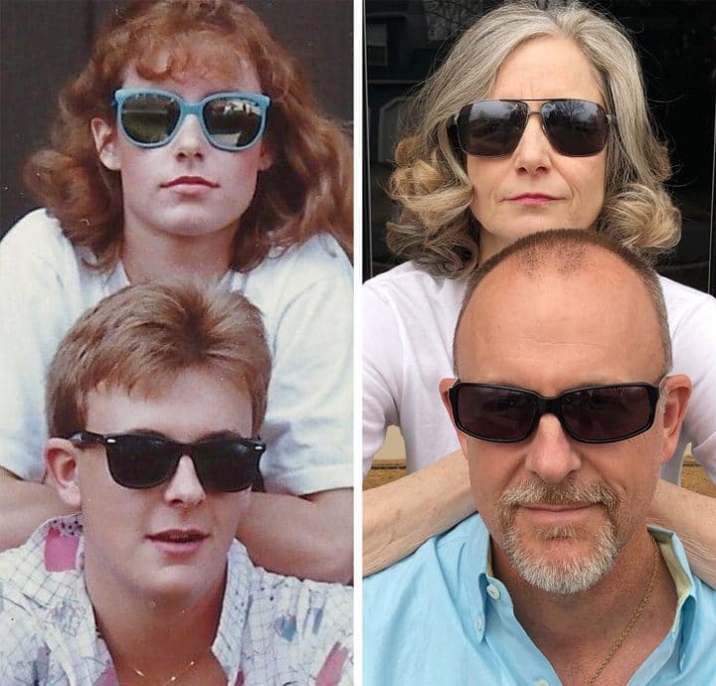
Je compose pour vous avec ma douce et fidèle amie

Slide 10
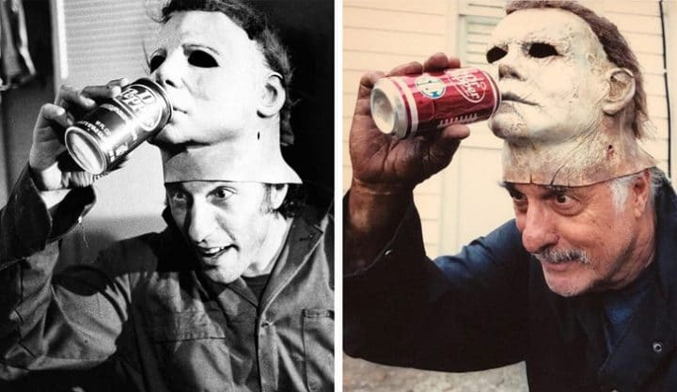
Je compose pour vous avec ma douce et fidèle amie

Slide 11
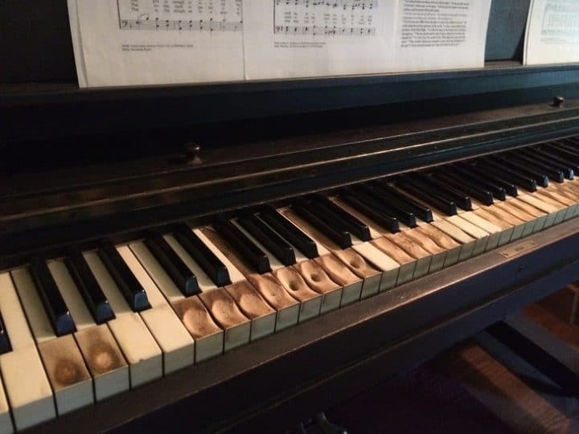
Je compose pour vous avec ma douce et fidèle amie

Slide 12
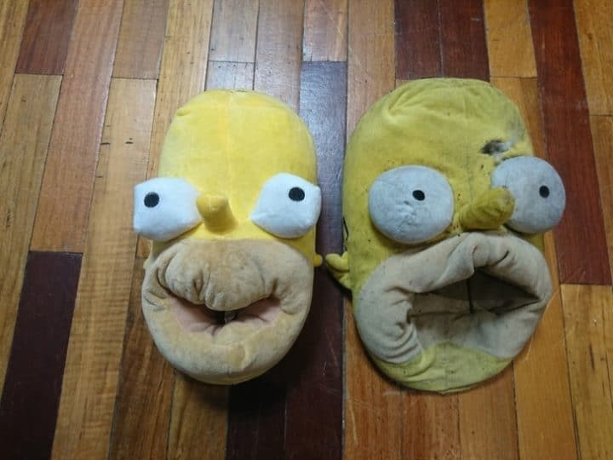
Je compose pour vous avec ma douce et fidèle amie

Slide 13
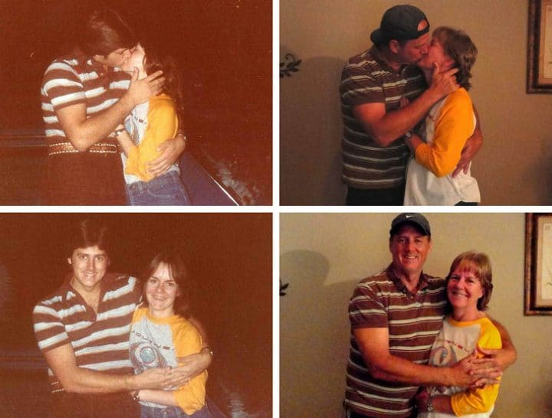
Je compose pour vous avec ma douce et fidèle amie

Slide 14
Je compose pour vous avec ma douce et fidèle amie
C’était
Le temps passe vite et ces photos sont là pour nous le rappeler N° 1
par Lande

